Slide 1
Бібліотека – заклад надзвичайний
У ньому мудрість тисяч поколінь

Slide 2
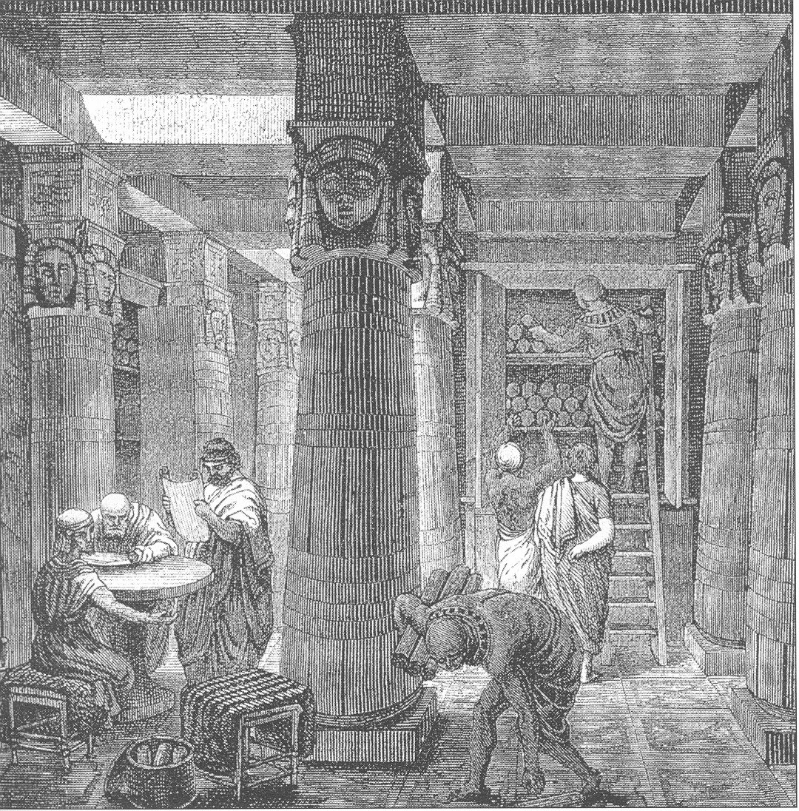
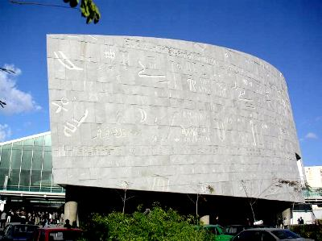
Александрійська бібліотека
Александрійська бібліотека — найбільша і найвідоміша бібліотека в період еллінізму, була заснована та діяла при Александрійському музеї, або музеумі (музейоні) (Єгипет). Заснована, як вважається,Птолемеєм II на початку 3 століття до н. е.
Книжковий фонд Александрійської бібліотеки складався з грецької та перекладної східної літератури (про кількість книжок відомо різне: від 50 до 700 тисяч сувоїв, що на той час було найбільшою колекцією у знаному світі). Каллімах, відомий поет і критик Александрійського періоду, який стояв на чолі Александрійської бібліотеки (середина 3 століття до н. е.), залишив бібліографічні таблиці з 120 рукописних сувоїв, складені на основі фондів Александрійської бібліотеки. Навколо Александрійської бібліотеки виникло те, що прийнято порівнювати з університетом, який приваблював багатьох учених (Аристарх Самоський, Евклід, Герофіл та інші).
Основний фонд Александрійської бібліотеки загинув у 47 до н. е. під час облоги Александрії Юлієм Цезарем, рештки бібліотеки в 391 були майже повністю знищені натовпом фанатиків-християн; остаточно книжкові багатства Александрійської бібліотеки загинули в 7—8 століттях.
Александрійська бібліотека,
гравюра, 19 ст.
Сучасний вигляд

Slide 3
Ватиканська бібліотека
Ватиканська бібліотека (лат. Bibliotheca Apostolica Vaticana) - бібліотека Святого Престолу розташована в Римі, одна з найбільших у світі книгозбірень і колекцій манускриптів (більша частина з яких, по суті, дотепер не каталогізована).
Формально бібліотека заснована 1475 року, але фактично вона набагато старіша.
З липня 2007 бібліотеку було тимчасово зачинено на реконструкцію, вона має знов відкритись для відвідувачів у вересні 2010

Slide 4
Центральна наукова бібліотека ім. В. І. Вернадського Національної Академії наук України
Заснована 2(15) серпня 1918 року як Національна бібліотека Української держави. Обслуговування читачів розпочато у Бібліотеці з серпня 1920 року, коли було відкрито перший читальний зал.
Обсяг фондів — близько 15 млн. одиниць зберігання
Скарби бібліотеки
Мініатюра «Святий Лука». Пересопницьке Євангеліє (1556—1561)
Сліпченський Апостол (XII ст.) — рукопис на пергаменті
Оршанське Євангеліє (XIII ст.)
Сербський Апостол (XIV ст.)
«Трактат» Матвія Краківського (1459—1460) — пам'ятка книгодруку XV ст., видана у Майнці (на батьківщині Й. Гутенберга) ще за його життя, та інші.

Slide 5
Бібліотека Ярослава Мудрого
Бібліотека Ярослава Мудрого — за літописними свідченнями, перша бібліотека Київської Русі, що розташовувалася на території Софійського Собору в Києві.
Історія
Час заснування бібліотеки невідомий. У «Повісті временних літ» про неї згадується під 1037 роком. Віддаючи належне Ярославу Мудрому, літописець після розповіді про користь книг, які — «суть реки напояющие вселенную», говорить, що «Ярославъ же сей, якоже рекохом, любил бе книги, много написав и положи в святей Софии церкви».
Це єдина згадка в літописних джерелах про першу бібліотеку Київської Русі. Подальша її доля невідома. Мало відомостей і про первинне місце розташування книгозбірні й книгописної майстерні при ній, а також про кількісний і якісний склад її фонду.
Щодо книжок бібліотеки, літопис наголошує на винятково церковному їх спрямуванні. Очевидно, більшість із них справді були церковними, адже потреба в них диктувалася поширенням на Русі християнства. Одначе поряд з церковними перекладалися, очевидно, й книжки, що містили відомості зі світової історії, географії, астрономії, філосовські та юридичні трактати, публіцистичні твори. Саме вони послужили основою для перетворення Софії Київської на центр літописання і передової думки.
У Софії Київській було укладено перший літописний звід 1037-39 років, написано і проголошено знамените «Слово про Закон і Благодать» київського митрополита Іларіона, створено «Ізборник Святослава», написано «Послання до Смоленського пресвітера Фоми» київського митрополита Климента Смолятича. Знайомство з творами Іларіона і Климента Смолятича переконує в тому, що їм були відомі основні положення філософських вчень Платона, Арістотеля та інших філософів давніх часів.
Є підстави стверджувати, що бібліотека Софії Київської і книгописна майстерня, заклали основу бібліотеки Києво-Печерського монастиря, а також бібліотек інших великих міст Київської Русі. За підрахунками фахівців, книгозбірня Софійського собору налічувала понад 950 томів.
З приводу подальшої долі бібліотеки думки дослідників розділилися. Одні вважають, що частина її книг напередодні монголо-татарської навали розійшлася по бібліотеках різних соборів і монастирів, а решта загинула 1240 року при спаленні Києва. Інші сподіваються, що книги вдалося сховати десь у київських, а то навіть і прикиївських підземеллях. На думку відомого російського дослідника-книгознавця М. Розова, сліди бібліотеки Ярослава треба шукати в «Ізборніку Святослава», а також у 20 інших давньоруських рукописах, які зберігаються в Санкт-Петербурзі в Російській національній бібліотеці ім. Салтикова-Щедріна. Можливо, якісь книжки із Софії були переміщені в Києво-Печерський монастир. Павло Алеппський 1653 року писав, що в Києво-Печерському монастирі є прекрасне книгосховище з безліччю дорогих книг, у тому числі й пергаментних, яким не менше 500 років.
Проте бібліотека Києво-Печерського монастиря згоріла 1718 року, і визначити, які книжки із Софійського собору були в ній, вже неможливо

Slide 6
За свідченням літописця, Бібліотека Ярослава знаходилася
на території Софії Київської

Slide 7
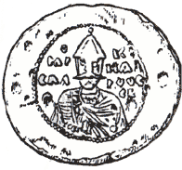
Ярослав Мудрий – засновник першої бібліотеки у Київській Русі
Ярослав Мудрий, прижиттєве зображення на печатці

Slide 8
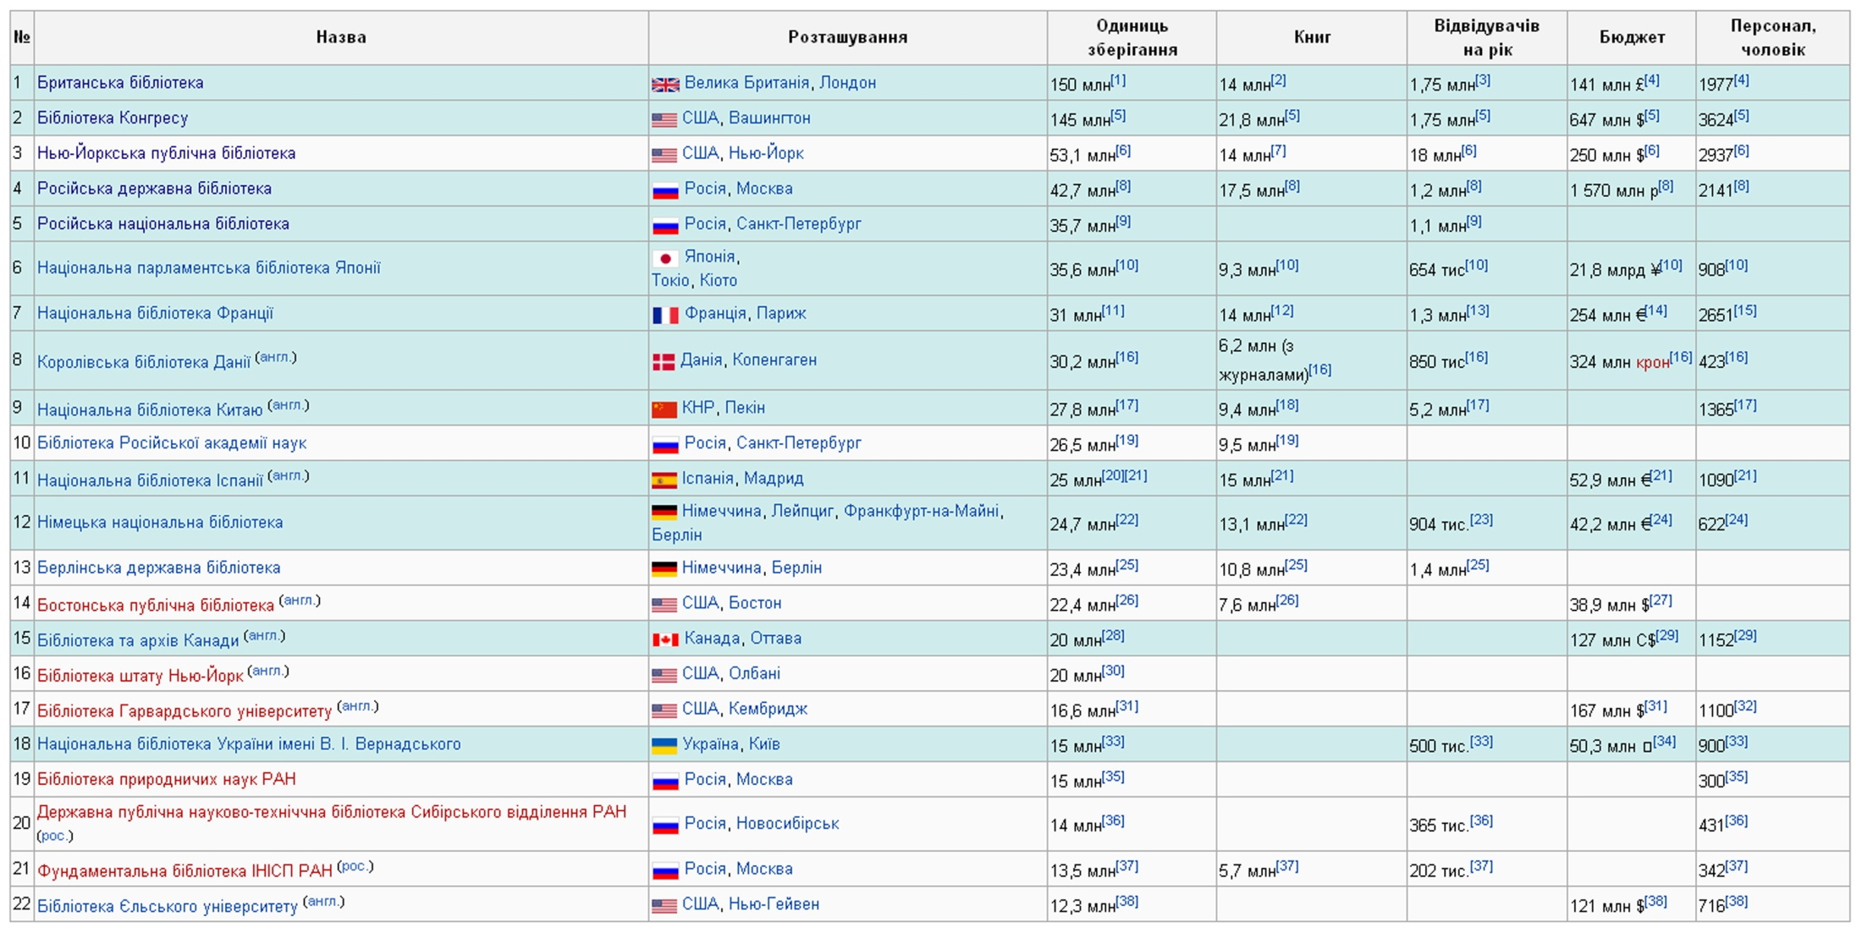
Найбільші бібліотеки світу

Slide 9
Британська бібліотека
Британська бібліотека (англ. British Library) — національна бібліотека Великої Британії. Закон про її створення шляхом об'єднання бібліотеки Британського музею і ряду менш значущих колекцій було прийнято парламентом у 1972 році; нова будівля бібліотеки в Лондоні відкрилася 1 липня 1973 року. Одна з найбільших бібліотек світу (кількість одиниць зберігання перевищує 150 млн). Структура бібліотеки Британська бібліотека, корпус на Сент-Панкрас Британська бібліотека має три відділення:
Британська бібліотека, корпус на Сент-Панкрас (St. Pancras). Тут, у новому корпусі, спорудженому в 1998 році знаходяться основні книжкові фонди.
Газетна бібліотека в Лондоні (Newspaper Library in London (Colindale) абонує 50 000 газет і журналів з усього світу.
Британська бібліотека в Бостон Спа (British Library in Boston Spa, Yorkshire), це філія бібліотечного обслуговування, що займається абонементом та обробляє замовлення читачів з інших міст Великої Британії і з-за кордону (4 млн замовлень на рік).
Найцінніші колекції та унікати
Діамантова сутра
Середньоазіатська колекція Штайна;
«Діамантова Сутра», можливо, найдавніша друкована книга в світі ;
Ліндісфарнське євангеліє ;
Два примірники «Біблії Гутенберга» ;
Дві копії 1215 року «Маґни карти» (Magna carta) ;
Єдиний у світі рукопис епосу Беовульф ;
347 сторінок Синайського кодексу ;
Планісфера Контаріні, перша друкована карта Нового світу;
Рукописні партитури Баха, Моцарта, Малера, Бріттена;
Рукописи Леонардо да Вінчі
Рукопис Pastime with Good Company

Slide 10
Бібліотека Конгресу
Бібліотека Конгресу (англ. Library of Congress (LOC)) - де факто національна бібліотека Сполучених Штатів Америки та дослідницький підрозділ Конгресу США. Є найбільшим за площею книгосховищем та однією з найважливіших бібліотек світу. Знаходиться у Вашингтоні, має три будівлі:
Thomas Jefferson Building
John Adams Building
James Madison Memorial Building
Фонди
Загальний обсяг фондів Бібліотеки нараховує понад 138 мільйонів одиниць збереження. В тому числі:
понад 30 мільйонів каталогізованих книжок та інших друкованих матеріалів 470 мовами;
більше 61 мільйон рукописів;
найбільша у Північній Америці колекція рідкісних видань, в тому числі Біблія Гутенберга (одна з трьох найкращих копій на пергаменті);
більше 1 мільйона публікацій Федерального уряду США;
1 мільйон випусків газет за останні три століття;
33.000 томів газетних підшивок;
500.000 котушок мікрофільмів;
понад 6000 назв коміксів;
найбільша у світі колекція законодавчих матеріалів;
фільми;
5,3 мільйони мап, в тому числі мапа 1507 року, на якій вперше використовується назва «Америка»;
нотні видання;
2,9 мільйони звукозаписів;
колекція музичних інструментів, в тому числі скрипка Страдіварі «Беттс».

Slide 11
Російська державна бібліотека
Федеральний державний заклад "Російська державна бібліотека" (рос: Федеральное государственное учреждение "Российская государственная библиотека"; колишня Державна бібліотека імені В.І. Леніна, «Ле́нінка», створена на основі Румянцевського музею) — національна бібліотека Росії, найбільша бібліотека Росії та одна з найбільших бібліотек у світі, книгознавчий ібібліографічний науковий центр Росії.
Історія
Заснована в 1862 при Румянцевському музеї як перша державна публічна бібліотека в Москві. В її фондах налічувалося тоді 100 тис. книг і рукописів. В дореволюційний період серед читачів бібліотеки були видатні вчені і письменники Росії. В 1893 і 1897 в її читальному залі працював В.І. Ленін.
За роки Радянської влади вона стала найбільшою бібліотекою Росії, державним сховищем творів друку народів СРСР і науково-дослідною установою. В 1917 в фондах бібліотеки був 1 млн., а на початку 1959 — понад 20 млн. одиниць збереження. Щороку надходить понад 800 тис. книг, журналів та річних комплектів газет. Бібліотека зберігає друковані видання на 160 мовах народів світу (в т. ч. на 85 мовах народів СРСР). В числі обов'язкових примірників нових видань бібліотека з часу свого заснування одержувала книги українською мовою, яких тепер налічується понад 150 тис. примірників. Щороку бібліотека видає бібліографічні посібники загальним тиражем 1600 тис. примірників.

Slide 12
Цікавинки
Перші бібліотеки були складами в буквальному значенні цього слова. Найдревнішу, вік якої 5000 років, археологи знайшли на території колишньої Месопотамії (сучасний Ірак). Вона являла собою склад з 30000 глиняних табличок, що містили в основному укази і закони.
Бібліотеки древніх єгиптян були призначені тільки для царів і жреців.
Саме римляни придумали публічну бібліотеку, хоча й у трохи дивній формі. Будь-хто міг почитати книгу в… лазні – там була спеціальна кімната, де книги не піддавалися впливу води і пари. Лазні в Древньому Римі будувалися всюди, виходить, і з бібліотеками не було проблем.
Перша у світі публічна бібліотека – загальнодоступна установа, що утримується за рахунок податків, – була відкрита в американському Бостоні в 1854 році. У заяві мерії міста було сказано: “Майбутнє демократії залежить від освіченості громадян. Освіченість громадян залежить від розвитку публічних бібліотек. Кожен громадянин має право на приналежні суспільству джерела інформації”. Це була так звана американська мрія в її оригінальній версії: кожний може домогтися успіху, якщо буде мати необхідні знання.
Американський магнат сталеливарної промисловості Ендрю Карнегі ввійшов в історію аж ніяк не завдяки своєму величезному багатству, що він заробив законними і незаконними методами і яке на той час поступалося тільки рокфеллерівському. Ні, Ендрю Карнегі залишився в історії як дійсний фанат бібліотечної справи. Він вірив у велике майбутнє англомовних народів і думав, що воно прямо залежить від вільного поширення знань. Засобом для цього він бачив публічні бібліотеки. Під кінець життя містер Карнегі витратив біля двох третин свого багатства на їхній розвиток: побудував і оснастив 3000 бібліотек в англомовних країнах, з яких 1800 – у США.
Американський бібліотекар Мелвіл Дьюі був помішаний на ефективності бібліотечної справи і наприкінці ХІХ – початку XX століть одноосібно придумав усе те, без чого неможлива сучасна бібліотека: каталоги, відповідне розташування книг у книгосховищі, нумерацію, що полегшує пошук… Дьюі першим висловив очевидну нині думку: бібліотеки повинні бути відкриті допізна, щоб люди могли приходити в них після закінчення робочого дня. Він же розробив систему видачі книг додому і штрафів за їхнє несвоєчасне повернення.
Американці і сьогодні є лідерами у бібліотечній справі: питання “Як пройти в бібліотеку?” стає неактуальним завдяки Інтернету. Найбільші бібліотеки США зараз переводять усі свої зібрання в електронний вигляд. Незабаром буде створена єдина віртуальна бібліотека, де кожний зможе знайти будь-яку книгу, коли-небудь написану на Землі.
Зі смутком приходиться визнати, що бібліотека належить до тих об’єктів, які людина знищує з особливою завзятістю. Що там темне середньовіччя – достатньо згадати недавню історію. Німецькі нацисти влаштовували величезні багаття з книг. Китайські комуністи спочатку спалили книжкові збори монастирів Тибету, а потім ввійшли в смак і спалили свої бібліотеки – у них це називалося “культурною революцією”. У 1992 році, під час громадянської війни в Югославії, сербські солдати підпалили боснійську бібліотеку в Сараєво, а потім убили пожежних, що спробували погасити полум’я. Афганські талиби спалили 50 000 найменувань книг. Навіть у США, де “бібліотека – опора демократії”, є маса громадських організацій, що виступають за вилучення з бібліотек тієї чи іншої книги – наприклад, “Гаррі Поттера”.
Як не дивно, але найбільшої шкода бібліотекам міг заподіяти письменник, а саме Максим Горький. Він задумав зібрати колектив авторів і переписати усю світову літературу – від Гомера до Олександра Дюма – у комуністичному дусі, а оригінальні добутки викинути з бібліотек. Однак Горький помер, і для радянських читачів Д’Артаньян залишився веселим авантюристом, а не, скажімо, борцем за права французьких трудящих.

